Slide 1


Slide 2
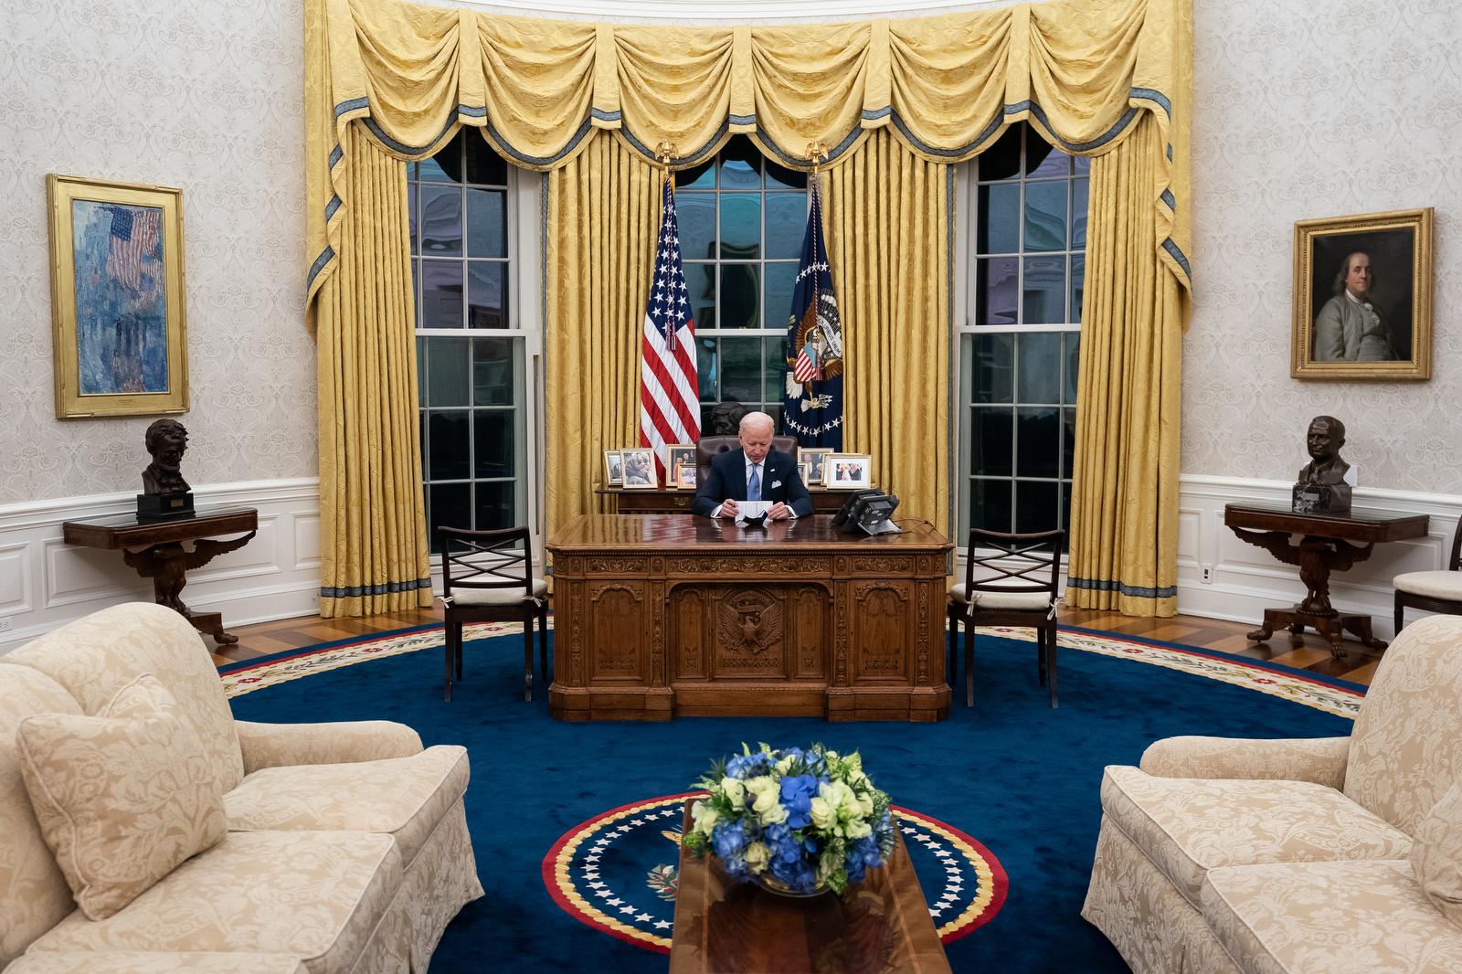

Slide 3
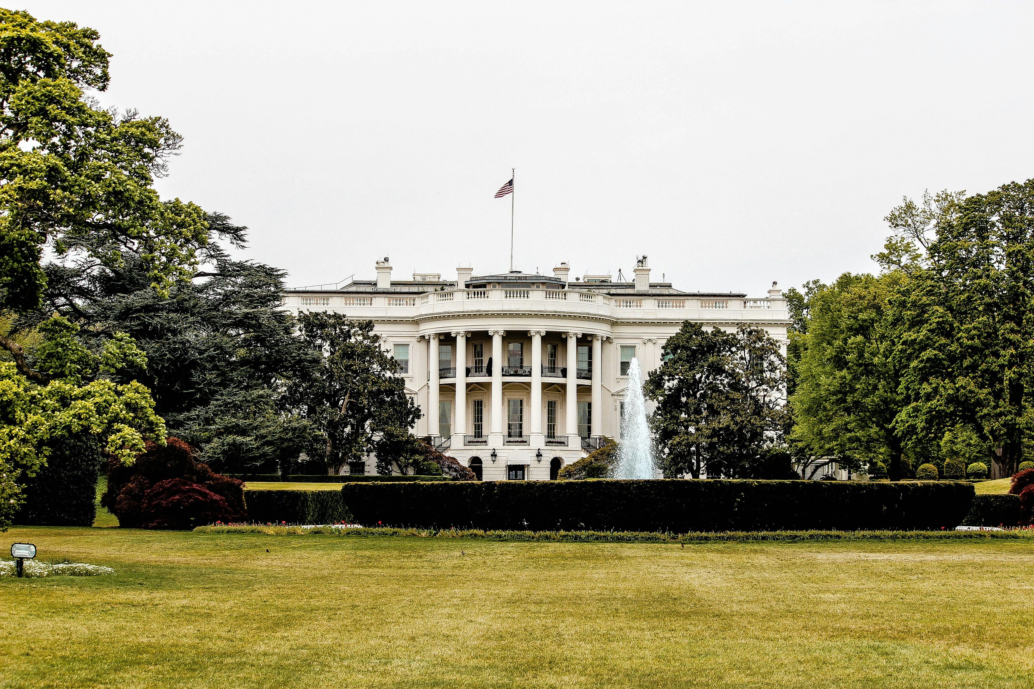
Wie läuft die Wahl zum US-Präsidenten ab?
ZDF
Notes:
Link: https://www.arte.tv/de/videos/100626-000-A/wie-viel-macht-hat-der-praesident-5-5/

Slide 4
Was denkst du?
Vervollständige einen der folgenden Sätze.
Die Wahl des Präsidenten durch Wahlmänner/-frauen finde ich …
Die Registrierung vor der Wahl führt dazu, dass …
Wenn von Anfang an nahezu feststeht, welche/-r Kandidat/-in in einem Bundesstaat gewinnt, dann …

Slide 5
Bildquellen
Folie 2: Oval Office: White House - https://www.whitehouse.gov/about-the-white-house/presidents, gemeinfreies Bild, https://commons.wikimedia.org/w/index.php?curid=91003618 (DL vom 22.10.2024)
Folie 3: René DeAnda, Unsplash.com (DL vom 18.10.2024), Link zum Video: https://www.zdf.de/kinder/logo/us-wahl-fuenfeinhalb-fakten-100.html

Slide 6

Dieses Material wurde im Arbeitskreis Politische Bildung erstellt.

